Slide 1
201921300 안준영 System Semiconductor Engineering University of Sangmyung
Sequential logic
Summer 2023

Slide 2
목차
순차논리회로
플립플롭

Slide 3
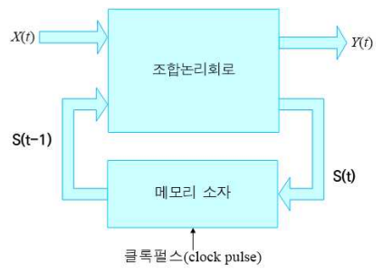
순서논리회로(sequential logic)
출력 Y(t)가 현재의 입력 X(t)와 현재의 상태 S(t-1)에 의해서 결정(Y(t) = f(X(t),S(t-1))
또한 상태도 입력과 현재 상태에의해 결정:S(t) = f(X(t),S(t-1))
" 출력값이 입력값과 이전 입력들의 영향을 받는 논리회로 “
gate + ff = 순서 논리회로

Slide 4
래치와 플립플롭
1.래치 : 클럭 입력을 가지지 않는 기억소자
Ex) SR 래치, D 래치
2. 플립 플롭 : 클럭 입력을 가져 클럭 입력에 반응하여 출력의 상태를 바꾸는 기억소자
Ex)SR 플립플롭, D 플립플롭,JK 플립플롭, T 플립플롭
※래치나 플립플롭은 귀한(feedback)을 가져야함

Slide 5
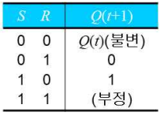
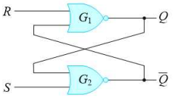
SR latch
Nor 기반 sr latch
Sr 래치:궤한(feedback)에 의해 두 개의 안정된 상태 중 하나를 가지는 1비트 기억소자
※S 와 Q는 크로스 위치
※클럭 입력을 가지지 않는 기억소자

Slide 6
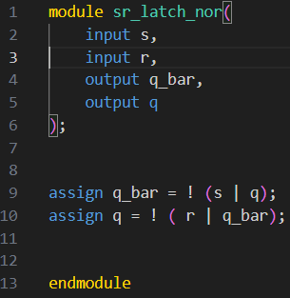
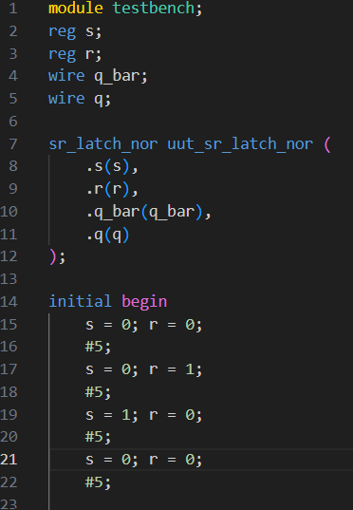
결과

Slide 7
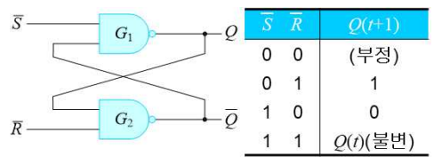
SR latch
Nand 기반 sr latch
※S_bar와 Q는 정위치

Slide 8
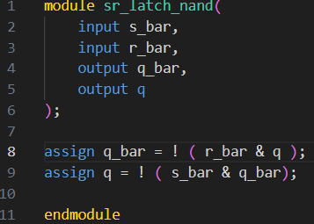
결과

Slide 9
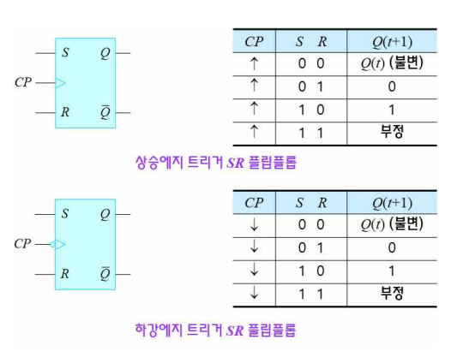
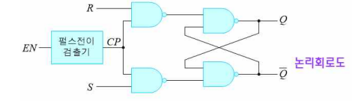
ＳＲ 플립플롭
※Q 와 Q_bar은 보수 관계

Slide 10
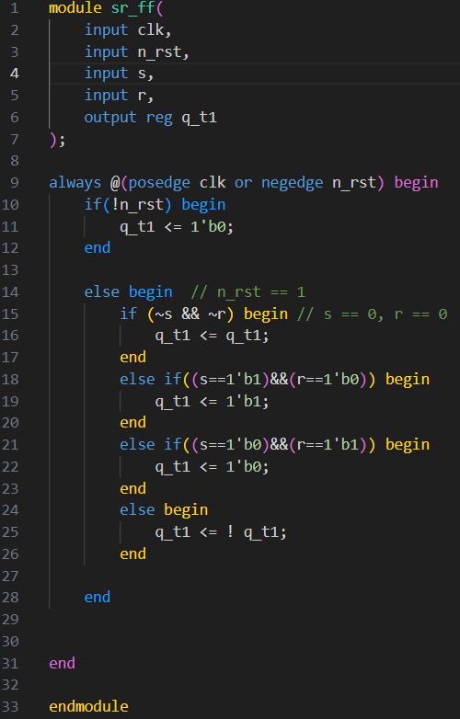
결과

Slide 11
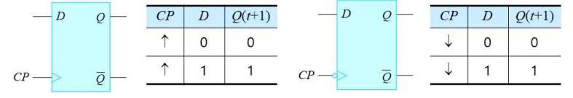
D 플립플롭
SR + FF + 불변 상태와 부정 상태 제거

Slide 12
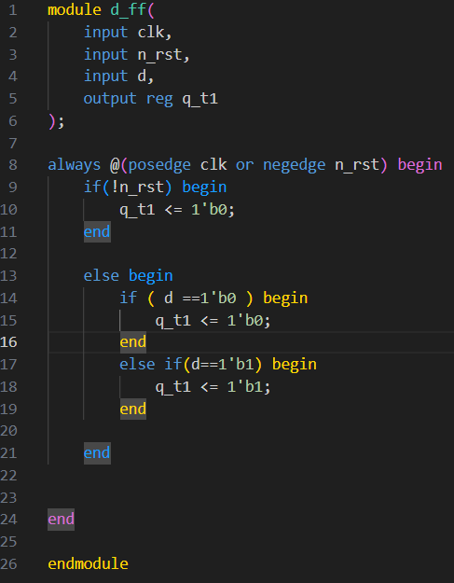
결과

Slide 13
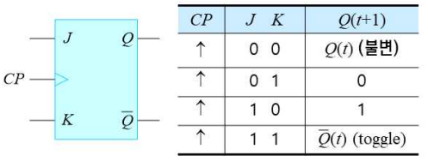
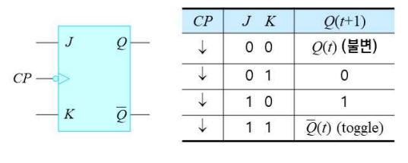
JK 플립플롭
JK = SR FF + 부정 상태 개선

Slide 14
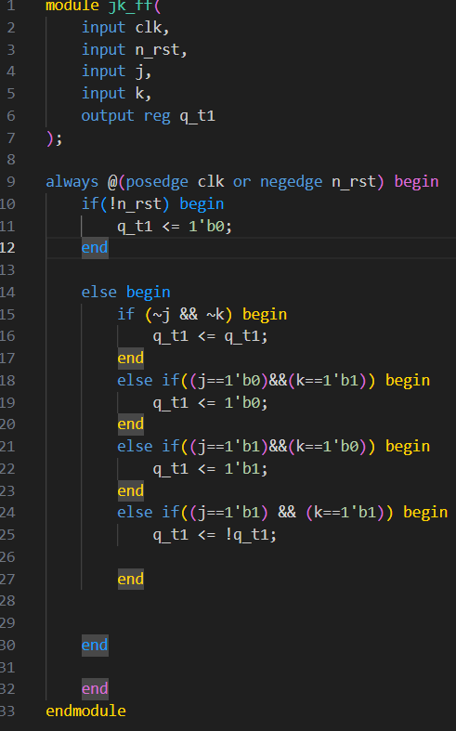
결과

Slide 15
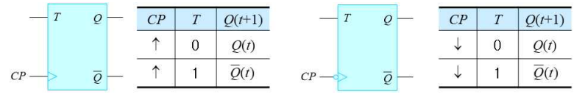
T 플립플롭
T FF = JK FF + 데이터 입력 상태(SR = 01 과 SR = 10) 제거

Slide 16
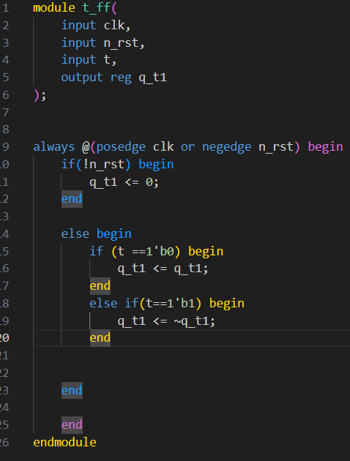
결과

Slide 17
감사합니다

